Slide 1
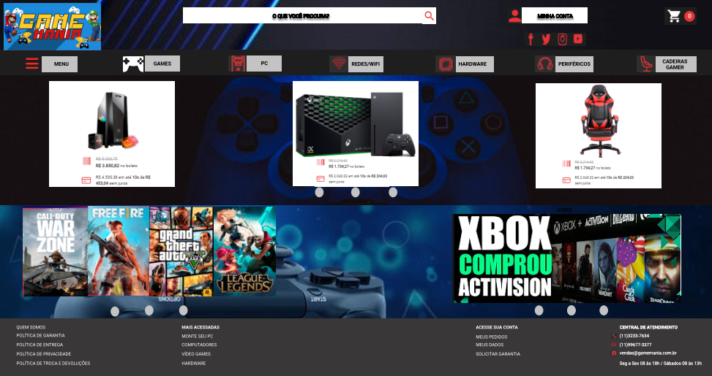
MODELO DESKTOP

Slide 2
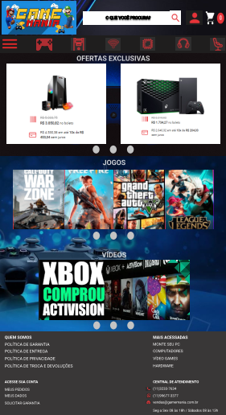
MODELO TABLET

Slide 3
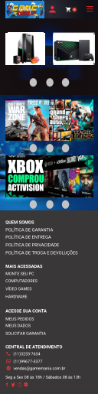
MODELO MOBILE

Slide 4
JUSTIFICATIVA
Conforme solicitado pelo cliente durante Briefing, o layout possui as cores desejadas (azul, preto e branco para texto), além de ser objetivo, minimalista, sem excesso de propagandas e com imagens claras.

Slide 5
UX, UI E DESIGN INTERATIVO
O layout apresenta o site de modo objetivo, claro, intuitivo, sem poluição visual advindo de várias publicidades, com seu menu em carrossel além de possuir alto padrão de usabilidade, funcionalidade e legibilidade, com um menu, barra de pesquisa, área do usuário, carrinho de fácil identificação e banner com imagens dos pordutos de detaque em carrossel.

Slide 6
DIFICULDADES
A principal dificuldade foi o ordenamento e localização dos elementos, além da formatação do design do logo que terminou sendo retirado de outro site à título de modelo padrão.
Nas versões tablet e mobile, a formatação foi mais fácil, entretanto a maior dificuldade foi na seleção dos elementos em destaque, visto a limitação visual em virtude dos tamanhos reduzidos.
.

